Slide 1
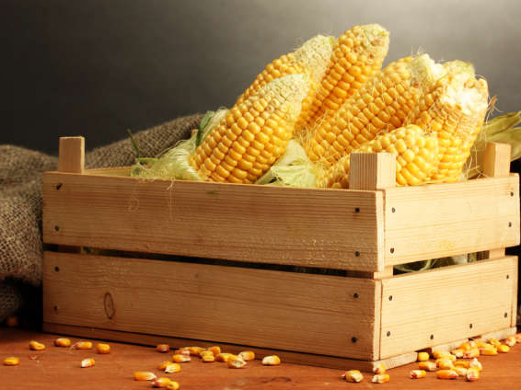
RESPON PERTUMBUHAN DAN PRODUKSI TANAMAN JAGUNG MANIS (Zea Mays Saccharata Sturt) TERHADAP PEMBERIAN BERBAGAI PUPUK ORGANIK CAIR
Intan Dwi Cahyani
Eliyatiningsih
Jurusan Produksi Pertanian
Politeknik Negeri Jember
2022

Slide 2
Pendahuluan
Jagung manis masih menjadi komoditas hortikultura unggulan yang banyak digemari oleh masyarakat Indonesia dikarenakan memiliki rasa yang lebih manis dari jagung biasa
Berdasarkan data Badan Pusat Statistika pada tahun 2016 hingga 2017 mengalami peningkatan sebesar 18,53%. Produksi jagung juga dituntut untuk terus meningkat setiap tahunnya karena pemerintah mencanangkan swasembada pangan.
Tuntutan untuk meningkatkan hasil produksi pada sektor pertanian harus diimbangi dengan tata cara berbudidaya yang optimal agar dapat menghasilkan produk jagung manis yang berkualitas tinggi. Salah satu upaya yang dapat dilakukan untuk meningkatkan jumlah produk dari hasil pertanian adalah dengan cara pemupukan.
Pupuk organik cair merupakan larutan dari hasil pembusukan bahan-bahan organik yang berasal dari sisa tanaman dan kotoran hewan yang kandungan unsur haranya lebih dari satu unsur

Slide 3
Rumusan Masalah
01
Bagaimana respon pertumbuhan dan produksi tanaman jagung manis (Zea Mays Saccharata Sturt) terhadap pemberian berbagai jenis pupuk organik cair?
02
Jenis pupuk organik cair mana yang memberikan hasil terbaik pada budidaya jagung manis?

Slide 4
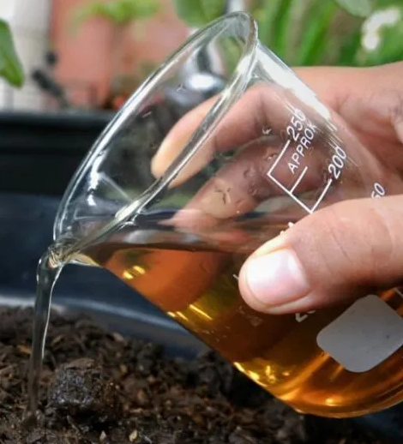
Tujuan
Mengetahui respon pertumbuhan dan produksi tanaman jagung manis (Zea Mays Saccharata Sturt) terhadap pemberian berbagai pupuk organik cair
Mengetahui jenis pupuk organik cair yang memberikan hasil terbaik pada budidaya jagung manis.

Slide 5
Manfaat
Memberikan ilmu pengetahuan pada peneliti terkait jenis POC yang memberikan hasil optimal pada saat berbudidaya tanaman jagung manis secara organik.
01
02
Memberikan informasi pada petani terkait inovasi yang dapat meningkatkan hasil tanaman jagung manis.
03
04
Dapat menjadi solusi bagi para petani untuk menggantikan penggunaan pupuk kimia dengan pupuk organik yang lebih ramah lingkungan dan memiliki harga ekonomis.
Menjadi sumber referensi bagi masyarakat untuk mengolah limbah berupa urine ternak yang dapat dijadikan sebagai pupuk untuk menanam tanaman jagung manis.

Slide 6
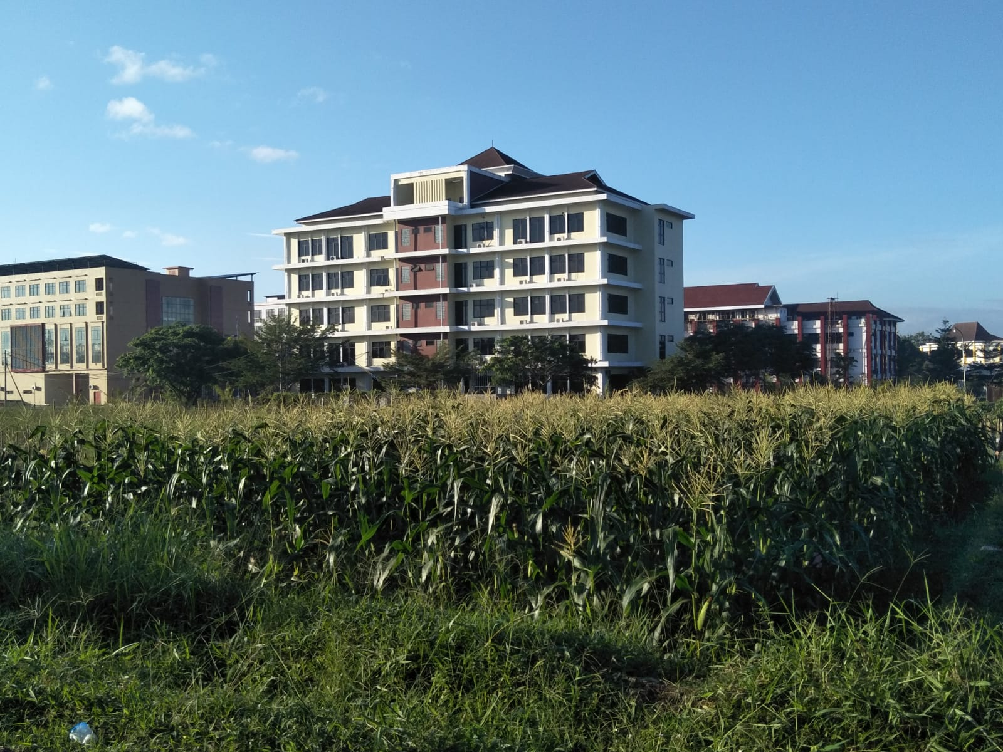
Waktu Pelaksanaan
Kegiatan penelitian ini dilaksanakan pada bulan Juli sampai September 2021 di lahan praktek Politeknik Negeri Jember, Kabupaten Jember dengan ketinggian tempat ±89 mdpl.

Slide 7
Alat dan Bahan
Alat
Bahan
Alat yang digunakan dalam penelitian ini antara lain cangkul, kenco, sabit, pisau, timbangan, sprayer, gelas ukur, tugal, gembor, penggaris/meteran dan alat-alat tulis
Bahan yang digunakan yaitu benih jagung manis varietas talenta, pupuk organik cair urine hewan (kelinci, sapi, dan kambing), pupuk kandang sapi, pupuk Urea, pupuk SP-46, KCl, insektisida, herbisida dan fungisida.

Slide 8
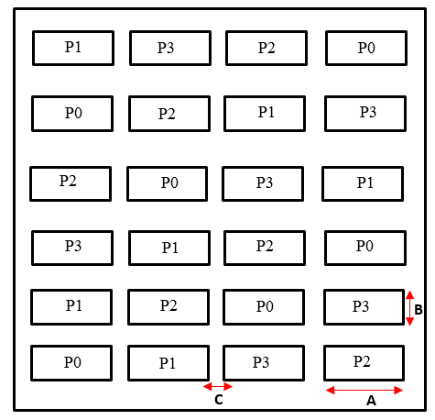
Layout Lahan Penelitian
Luas Lahan : 100$m^{2}$ Jumlah Bedeng : 24 Ukuran Bedeng : 2 x 1 m Jarak Antar Tanaman : 75 x 20 cm Jumlah Populasi Per-bedeng : 16 Jumlah Populasi Keseluruhan : 384 Jumlah Sampel Perlakuan : 5 Konsentrasi POC : 200ml/l

Slide 9
Pelaksanaan Penelitian
Pengolahan Lahan
Pemupukan Dasar
Penanaman
Pemeliharaan
Menggemburkan dan membersihkan tanah dari sisah kotoran
Membuat bedengan
Mendiamkan tanah selama ±7 hari sebelum dilakukan pemupukan dasar
Pengaplikasian pupuk dasar berupa kotoran sapi sebanyak 200kg untuk lahan budidaya seluas 100𝑚^2
Pemupukan dasar dilakukan satu minggu sebelum penanaman
Pembuatan Lubang Tanam dengan jarak antar tanaman 75x20cm
Kedalam lubang 3 cm
Setiap lubang berisi 1 benih jagung
Pembuatan petak kecil untuk penyemaian sisah benih jagung
Penyiraman
Penyulaman
Pemupukan susulan
Aplikasi pupuk organik cair
Penyiangan
Pembumbunan
Pengendalian hama dan penyakit
Panen.

Slide 10
Pemeliharaan
Dilakukan secara manual dengan menggunakan irigasi disekitar lahan.
Penyiraman
Pemupukan susulan menggunakan pupuk Urea, SP-46, dan KCL
Pemupukan Susulan
Penyulaman dilakukan pada saat bibit jagung manis yang telah ditanam berumur 7 HST.
Penyulaman
Pupuk | Kebutuhan Pupuk (kg/100 m²)
 | 2 MST | 5 MST | 6 MST
Urea | 2,17 | 2,17 | -
SP-46 | 1,11 | 1,11 | 1,11
KCL | - | 1,25 | 1,25

Slide 11
Pemeliharaan
Penyiangan
Pengendalian hama dan penyakit
Panen
Pembumbunan
Penyiangan dilakukan pada saat dua minggu setelah tanam dan terus berlanjut setiap minggunya atau menyesuaikan kondisi lapang.
Mengaplikasikan pestisida sesuai dengan kapasitas kebutuhan dan jenis hama yang menyerang tanaman.
Pembumbunan merupakan upaya penimbunan tanah pada perakaran tanaman. Pembumbunan dilakukan setiap dua minggu sekali
Pemanenan dilakukan pada saat tanaman berumur ±75 hari ditandai dengan rambut jagung berwarna coklat kehitaman, kering dan lengket, biji sudah mengisi penuh pada bagian ujung tongkol

Slide 12
Analisis Data
Analisa data dengan menggunakan model rancangan acak kelompok (RAK) nonfaktorial yang terdiri dari 4 taraf perlakuan POC dan 6 kali ulangan. Analisis data dengan menggunakan sidik ragam (ANOVA), sesuai dengan rancangan yang digunakan. Apabila dalam perlakuan terdapat perbedaan yang nyata terhadap variabel yang diamati, maka akan dilakukan uji lanjut Duncan Multiple Range Test (DMRT) dengan taraf nyata 5%.

Slide 13
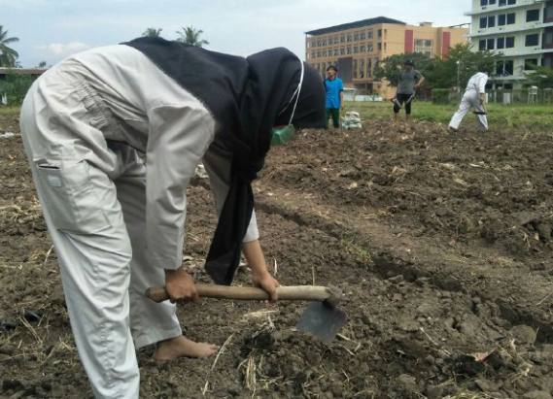
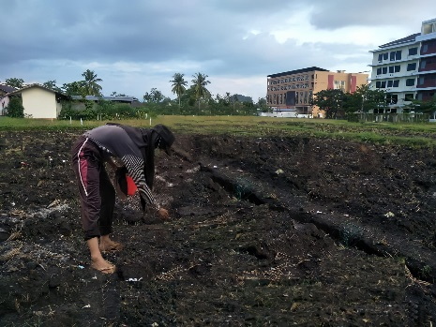
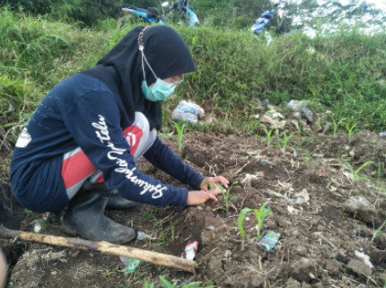
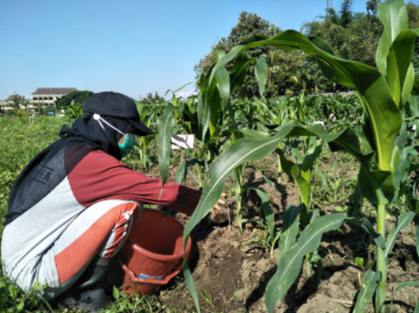
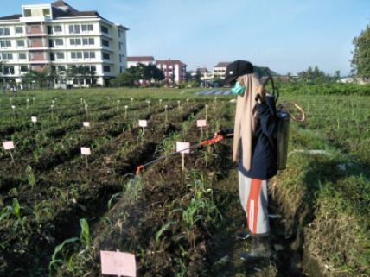
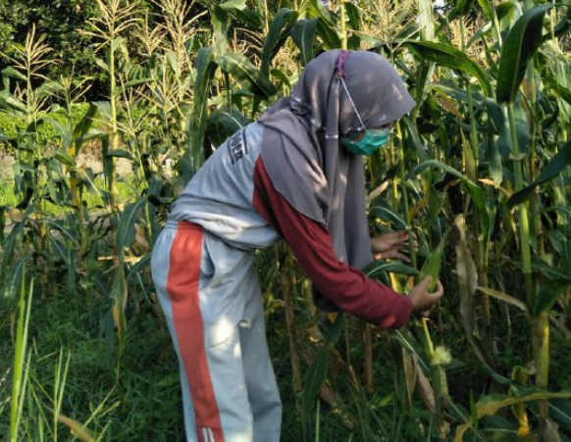
Dokumentasi
Pengaplikasian Pupuk Dasar
Penanaman
Penyulaman
Pengaplikasian POC
Pengendalian OPT
Pemanenan

Slide 14
Rekapitulasi Uji F
Parameter Pengamatan | Notasi | F hitung | F tabel
 |  |  | 5% | 1%
Tinggi Tanaman Jagung Manis 2 MST | ns | 0,53 | 3,29 | 5,42
Tinggi Tanaman Jagung Manis 4 MST | ns | 1,23 | 3,29 | 5,42
Tinggi Tanaman Jagung Manis 6 MST | ns | 1,12 | 3,29 | 5,42
Tinggi Tanaman Jagung Manis 8 MST | ns | 0,49 | 3,29 | 5,42
Tinggi Tanaman Jagung Manis 10 MST | ns | 0,45 | 3,29 | 5,42
Jumlah Daun Jagung Manis 2 MST | ns | 0,79 | 3,29 | 5,42
Jumlah Daun Jagung Manis 4 MST | ns | 3,10 | 3,29 | 5,42
Jumlah Daun Jagung Manis 6 MST | ns | 1,46 | 3,29 | 5,42
Jumlah Daun Jagung Manis 8 MST | ns | 1,14 | 3,29 | 5,42
Jumlah Daun Jagung Manis 10 MST | ns | 1,57 | 3,29 | 5,42
Panjang Tongkol Jagung Manis | ns | 0,28 | 3,29 | 5,42
Diameter Tongkol Jagun Manis | * | 3,52 | 3,29 | 5,42
Berat Tongkol Jagung Manis | * | 3,38 | 3,29 | 5,42
Tingkat Kemanisan Jagung Manis | ** | 16,21 | 3,29 | 5,42

Slide 15
Parameter Pengamatan
Tinggi Tanaman Jagung Manis
Jumlah Daun Jagung Manis
Panjang Tongkol jagung Manis
Diameter Tongkol Jagung Manis
Berat Tongkol Jagung Manis
Tingkat Kemanisan Jagung Manis

Slide 16
Tinggi Tanaman Jagung Manis (cm)

Slide 17
Jumlah Daun Jagung Manis (Helai)

Slide 18
Panjang Tongkol Jagunng Manis (cm)

Slide 19
Diameter Tongkol Jagung Manis (cm)

Slide 20
Uji DMRT Diameter Tongkol Jagung Manis (cm)
Perlakuan | Notasi
P0 | 6,1 ab
P1 | 6,01 a
P2 | 6,29 b
P3 | 6,21 ab
Berdasarkan hasil uji DMRT 5% dapat diketahui bahwa pada perlakuan P1 memberikan hasil yang berbeda nyata terhadap perlakuan P2 tetapi tidak berbeda nyata denga P0 dan P3

Slide 21
Berat Tongkol Jagung Manis (gram)

Slide 22
Uji DMR Berat Tongkol Jagung Manis (gram)
Perlakuan | Notasi
P0 | 356,9 ab
P1 | 350,4 a
P2 | 415,63 c
P3 | 385,4 abc
Berdasarkan uji DMRT dapat diketahui bahwa pada perlakuan P1 nunjukan hasil yang berbeda nyata terhadap perlakuan P2 untuk parameter berat tongkol jagung manis, tetapi tidak berbeda nyata denga perlakuan P0 dan P3.

Slide 23
Tingkat Kemanisan Jagung Manis (%)

Slide 24
Uji DMRT Tingkat Kemanisan Jagung Manis (%)
Perlakuan | Notasi
P0 | 17,04 a
P1 | 17,81 ab
P2 | 18,48 c
P3 | 18,22 bc
Berdasarkan hasil Uji DMRT dapat diketahui bahwa pada tanaman jagung manis dengan perlakuan P0 memberikan hasil yang berbeda dengan perlakuan P2 dan P3, tetapi tidak berbeda nyata dengan perlakuan P1.

Slide 25
Penutup
Kesimpulan
Saran
Pemberian berbagai pupuk organik cair pada tanaman jagung manis berpengaruh terhadap diameter tongkol dan berat tongkol pada tanaman jagung manis, serta memberikan pengaruh yang sangat nyata terhadap parameter tingkat kemanisan pada tanaman jagung manis
Pupuk organik cair urin sapi memberikan hasil yang terbaik pada parameter berat tongkol, diameter tongkol dan tingkat kemanisan jagung manis.
Pupuk organik cair urin sapi dapat digunakan pada budidaya tanaman jagung manis karena terbukti memberikan hasil yang baik pada tanaman. Dapat dilakukan penelitian lebih lanjut terkait pengaplikasian pupuk organik cair urin sapi terhadap tanaman jagung manis maupun komoditas lainnya dengan menggunakan konsentrasi yang berbeda, dengan tujuan mengetahui konsentrasi yang paling baik untuk diaplikasikan kepada tanaman agar dapat memberikan hasil yang optimal.

Slide 26
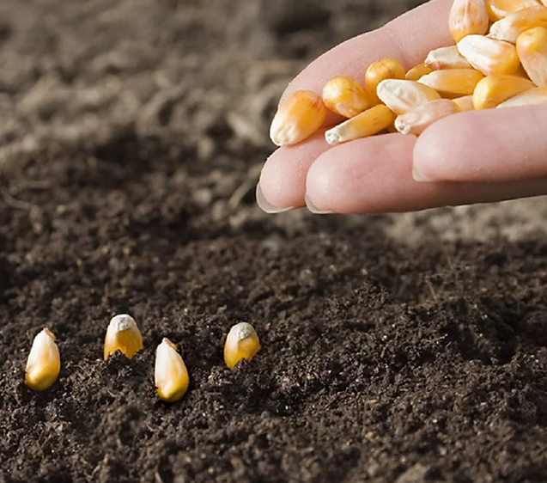
Terima Kasih

